Slide 1
судномодельний гурток
НВК
презентує
заняття основного рівня

Slide 2
Теоретичний кресленик корпусу судна. Ч 2
1.1.1. Поверхня корпусу судна має складну геометричну форму. Зовнішня обшивка (оболонка судна), являє собою поверхню складної кривизни. Для зображення форми поверхні корпусу розробляється теоретичний креслення. На теоретичному кресленні в трьох прямокутних проекціях зображують лінії, отримані від перетину зовнішньої обшивки корпусу трьома площинами, паралельними основних площинах проекцій.

Slide 3
1.1.2. Основні площині і лінії.
Діаметральна площину (поздовжнє вертикальна) скорочено позначається ДП. Вона проходить по центру судна і ділить його на дві симетричні частини: правий і лівий борт. Правий і лівий борт скорочено позначаються ПБ і ЛБ.
Основна площину (горизонтальна площина), проходить через нижню точку теоретичної поверхні корпусу без урахування виступаючих частин і позначається ОП.
Площина мидель-шпангоута (поперечна вертикальна площину), проходить посередині довжини судна і ділить його на дві рівні частини: носову і кормову. Позначається абревіатурою ПМШ або знаком.
Батокси - лінії, отримані при перетині корпусу судна площинами, паралельними ДП. Зображення їх на діаметральноїплощині дає проекцію теоретичного креслення, звану «пліч».
Ватерлінії - лінії, отримані при перетині корпусу судна горизонтальними площинами, паралельними основної площини. Зображення ватерліній на ОП дає проекцію теоретичного креслення, звану «полушірота». З огляду на симетричності обводів корпусу судна щодо ДП. ватерлінії викреслюють на один, зазвичай лівий, борт.
Шпангоути - лінії, отримані при перетині корпусу судна поперечними площинами, паралельними ПМШ. Зображення обводів судна на ПМШ дає проекцію, звану проекцією «корпус». Лінії шпангоутів, з огляду на їх симетричності, також викреслюють на один борт: праворуч від ДП - шпангоути носової частини, по ліву - шпангоути кормової.

Slide 4
1.1.3. Теоретичний креслення (ТЧ) корпусу судна являє собою сукупність ліній обводів корпусу, пересічених допоміжними лініями трьох взаємно перпендикулярних проекцій (див. Рис. 1.1). Він визначає обводи зовнішнього корпусу з заданими розмірами висот і полушірота точок цих перетинів. Ці розміри зазвичай зводять в спеціальні таблиці висот і полушірота корпусу - так звані таблиці плазових ординат ТЧ (див. Табл. 1.1). У таблиці плазових ординат призводять розміри полушірота всіх ватерліній і палуб по кожному теоретичному шпангоуту, висот всіх батокси, діаметральноїплощині, палуби у ДП і біля борту. Правила визначення значень відповідних величин пояснені на рис. 1.2.
Таблиця 1.1 - Форма таблиці плазових ординат теоретичного креслення
1.1.4. Теоретичне креслення зазвичай викреслюють в масштабах 1: 100; 1:50; 1:25 і 1:10. Масштаб вибирають таким чином, щоб креслення, не будучи громіздким, в той же час був досить ясним для роботи.
ТЧ будують з максимальною точністю, так як в процесі роботи з нього доводиться знімати відсутні розміри і розташування ліній. Його викреслюють з використанням спеціальної сітки для кожної проекції, що складається з теоретичних шпангоутів, ватерліній і батокси.
При побудові теоретичного креслення дотримуються наступного правила розташування проекцій. Проекція «пліч» є основною і розташовується як головний вид. При цьому носову частину судна мають вправо, кормову - вліво.

Slide 5
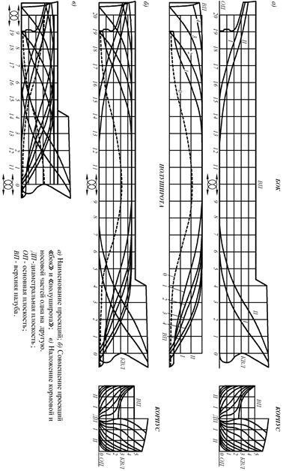
Мал. 1.1. Приклад теоретичного креслення корпусу судна (а) і варіантів плазовой розбивки з накладенням проекцій (б)
Мал. 1.2. Визначення величин таблиці плазових ординат (до табл. 1.1)

Slide 6
Проекцію «полушірота» викреслюють під проекцією «бік» при обов'язковому поєднанні шпангоутів обох проекцій. На кресленні з простими обводами корпусу судна допускається суміщення проекцій «пліч» і «полушірота», тобто «полушірота» викреслюють на бічній проекції, причому за слід діаметральноїплощині приймають основну лінію (слід ОП). Прийом поєднання проекцій допускається за умови, що це не відіб'ється негативно на ясності креслення. Проекцію «корпус» розміщують праворуч від проекції «пліч». При цьому основна лінія (ОЛ) і ватерлінії цих проекцій поєднуються. Зображення батокси, ватерліній і шпангоутів на одній з проекцій представляється в істинному вигляді (у вигляді кривих), а на двох інших - прямими лініями.
На теоретичному кресленні показують лінії палуб основного корпусу. Палуби, як правило, мають поздовжній вигин (седловатость) і поперечну погибь, тому лінії палуби на проекціях теоретичного креслення зображують кривими лініями.
1.1.5. За теоретичну поверхню судна для металевих суден приймають внутрішню поверхню зовнішньої обшивки, а для дерев'яних і залізобетонних суден - зовнішню.
1.1.6. За даними ТЧ виробляють розробку креслень загального розташування, конструктивних і частини робочих креслень, виготовляють блок-модель для побудови пазів і стиків зовнішньої обшивки. За ТЧ визначають морехідні якості судна (плавучість, остійність, ходкость, непотоплюваність та ін.), Місткість і вантажопідйомність, водотоннажність і ін. Без розробки ТЧ неможливий процес побудови судна. За даними ТЧ виробляють креслення ліній обводів корпусу судна на плазі в натуральну величину або в масштабі.

Slide 7
1.1.7. Креслення і узгодження ліній ТЧ на плазі називається плазовой розбивкою корпусу судна. За розбивці з плаза визначають контури деталей зовнішньої обшивки і набору, викреслюють ескізи, креслення-шаблони і копір-креслення, виготовляють шаблони, каркаси і макети для розмітки, обробки і перевірки деталей корпусу. За даними з плаза здійснюють збірку секцій і формування корпусу на стапелі. Розробка ТЧ є першим етапом в будівництві судна і вихідним матеріалом для всіх подальших робіт.
1.1.8. Сітка проекції «пліч» ТЧ складається з основної лінії, шпангоутів і ватерліній. Лінії теоретичних шпангоутів перпендикулярні основної лінії. Відстані між ними (шпации) рівні 1/20 частини довжини судна між носовою і кормовим перпендикулярами. Носової та кормової перпендикуляри будують з точок перетину конструктивної ватерлінії (КВЛ) відповідно з лініями освіти носової (форштевнем) і кормовий (ахтерштевнем) країв в ДП. Носовий перпендикуляр відповідає нульовому шпангоуту, кормової - двадцятим, а десятий шпангоут - мидель-шпангоуту. У разі складних обводів корпусу в краях викреслюють додаткові (проміжні) теоретичні шпангоути. Шпангоути, які розташовані в ніс від нульового, нумеруються зі знаком «мінус», наприклад: «-1», «-2», «3» і т. Д.
Ватерлінії на проекції «пліч» паралельні ОЛ. Відстані між ватерлінії задаються в залежності від розміру судна і складності обводів. Положення КВЛ може не збігатися з жодною з ватерліній. Рахунок ватерліній ведеться від низу до верху, причому ОЛ вважають нульовою ватерлінією.
На проекції «пліч» викреслюють лінії обводів корпусу по ДП і батокси. При необхідності побудова носової і кормової країв виробляють окремо в збільшеному масштабі.

Slide 8
1.1.9. Сітка проекції «полушірота» складається з сліду ДП. теоретичних шпангоутів і батокси. Шпангоути проекції «полушірота» поєднують зі шпангоутами проекції «пліч», так як їх площині є загальними для цих проекцій.
Батокси на полушірота викреслюють паралельно ДП в кількості від двох, до чотирьох в залежності від ширини корпусу і складності його обводів. Нумерацію батокси ведуть від ДП до борту.
На проекції «полушірота» показують обводи корпусу по ватерлінії і палубах. Нульова ватерлінія визначає межі плоскої частини днища судна. При необхідності обводи корпусу в краях викреслюють окремо в більшому масштабі.
1.1.10. Сітка проекції «корпус» складається з ОЛ. сліду ДП. ватерліній і батокси. Ватерлінії паралельні ОЛ і знаходяться від неї на такій же відстані як на проекції «пліч» (площині ватерліній - загальні для цих проекцій). Перпендикулярно ОЛ прокреслюють лінія ДП і паралельно їй - вправо і вліво - батокси. Батокси розташовані від ДП на такій же відстані, що і на проекції «полушірота», так як їх площині є загальними для цих проекцій. Нумерацію ватерліній і батокси, так само як і на попередніх проекціях, ведуть відповідно від низу до верху і від ДП до борту. На проекції «корпус» викреслюють лінії шпангоутів корпусу судна. Межі ліній шпангоутів, ватерліній і батокси на сітці «боки», «полушірота» і «корпусу» визначають по головним размерениям судна: довжині, ширині і висоті борту.
1.1.11. В задачу узгодження ліній ТЧ входить отримання плавних обводів корпусу судна на всіх проекціях. Всі лінії теоретичного креслення (батокси, ватерлінії і шпангоути) при кресленні погоджують у всіх трьох проекціях (рис. 1.3) і перевіряють за допомогою «рибин» - площин, нахилених до ДП і перпендикулярних до ПМШ. При неплавное будь-якої лінії на одній з проекцій виробляють виправлення відповідних ліній на двох інших проекціях, домагаючись плавності узгоджуваних ліній на всіх проекціях.

Slide 9
Теоретичне креслення судна
При одних і тих же значеннях головних розміреним, їх співвідношень і коефіцієнтах повноти можна отримати безліч відмінних один від одного форм корпусу. Точне уявлення про форму корпусу може дати тільки його теоретичний креслення, необхідний для розрахунків плавучості, остійності, непотоплюваності, розробки креслень загального розташування судна і конструктивних креслень корпусу, для виконання розрахунків і експериментів, пов'язаних з визначенням морехідних якостей, для розбивки корпусу на плазі при будівництві судна. Теоретичний - т. До не враховує товщину АЛЕ для металевих суден. На теоретичному кресленні корпус судна зображують в проекції на три взаємно перпендикулярні площини - ДП, КВЛ і мидель-шпангоута. Ці проекції називаються, відповідно, «Бок», «полушірота», «Корпус». На них зображують перетину поверхні корпусу площинами, паралельними зазначених трьох площинах. Перетину вертикальними площинами, паралельними ДП, називаються батокси; перетину вертикальними площинами, паралельними площині мидель-шпангоута, називають теоретичними шпангоутами; перетину горизонтальними площинами, паралельними ОП і КВЛ, називають ватерлінії.

Slide 10
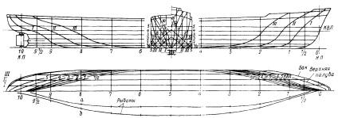
Оскільки корпус симетричний щодо ДП, на «полушірота» викреслюють тільки половини ватерліній, а на «корпусі» - половини шпангоутів, причому половини носових шпангоутів зображують справа, а кормових - зліва.
Теоретичне креслення корпусу судна

Slide 11
Ватерлінії нумерують по порядку знизу вгору, ОП вважається 0-й ватерлінією, число рівновіддалених теоретичних шпангоутів, включаючи НП і КП, беруть зазвичай рівним 21, тобто розрахункову довжину судна ділять на 20 рівних частин, іменованих теоретичними шпаціями.
Крім названих основних січних площин при кресленні теоретичного креслення застосовують іноді перетину площинами, похилими до ДП і перпендикулярними площині мидель-шпангоута - рибини. Рибини викреслюють на «полушірота» або «Бока» в натуральну величину.

Slide 12
Теоретичне креслення - студопедія
Зважаючи на складність форми обводи корпусу задаються графічно у вигляді теоретичного креслення. На теоретичному кресленні зображені проекції на головні взаємно перпендикулярні площині лінії перетину теоретичної поверхні корпусу з площинами, паралельними головним площинах. Під теоретичної поверхнею розуміють внутрішню поверхню обшивки корпусу (без урахування товщини обшивки і виступаючих частин). Винятки становлять суду з дерев'яними і пластмасовими корпусами, для яких на теоретичному кресленні зображують зовнішню поверхню корпусу.

Slide 13
В якості головних площин приймають:
- діаметральну площину (ДП) - вертикальну подовжню площину, яка ділить корпус судна на дві симетричні частини - праву (правий борт) і ліву (лівий борт);
- площину мидель-шпангоута () - вертикальну поперечну площину, що проходить по середині довжини судна і ділить корпус на носову і кормову частини;
- основну площину (ОП) - горизонтальну площину, що проходить через нижню точку теоретичної поверхні корпусу судна в площині мидель-шпангоута.
Лінії перетину теоретичної поверхні корпусу з площинами, паралельними ДП називають батокси, з площинами, паралельними ОП - теоретичними ватерлінії (ВЛ), з площинами, паралельними площині мидель-шпангоута - теоретичними шпангоутами.
Лінії перетину ОП з ДП і ОП з площиною мидель-шпангоута дають подовжню і поперечну основні лінії.

Slide 14
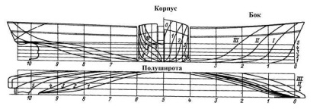
Перетин ДП з корпусом утворюють лінію кіля, форштевня, ахтерштевня і верхньої палуби

Slide 15
Сукупність проекцій батокси, теоретичних ватерліній і шпангоутів на ДП називається боком. на ВП - полушірота. на площину мидель-шпангоута - корпусом. Ці три види і складають теоретичний креслення судна (рис. 1.1).
Кожне перетин проектується на одну з площин в своєму справжньому вигляді, а на дві інші - у вигляді прямих ліній. Наприклад, на вигляді «пліч» в істинному вигляді представлені батокси, а теоретичні шпангоути і ватерлінії - у вигляді прямих. З останніх виділяють конструктивну ватерлінію (КВЛ або CWL), по яку судно плаває з повним навантаженням по проектну осадку. Будь-яка інша ватерлінія, відповідна конкретному випадку навантаження, називається діючою (розрахункової) і позначається (WL).
Число теоретичних шпангоутів, як правило, приймається рівними 11 (з 0 по 10) або 21 (з 0 по 20), які утворюють відповідно 10 або 20 теоретичних шпаціями.
Лінії перетину діаметральної площині з вертикальними поперечними площинами, що проходять через крайню носову точку КВЛ і точку її перетину з віссю баллера, називається відповідно носовою (НП) і кормовим (КП) перпендикулярами. При відсутності баллера кормової перпендикуляр отримують, проводячи вертикальну поперечну площину на відстані 96% довжини судна по КВЛ від носового перпендикуляра.

Slide 16
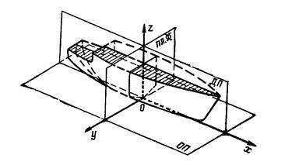
Для розрахунку статики судна використовують пов'язану з корпусом, прямокутну систему координат oxyz (рис. 1.2). Координатні площини системи oxyz збігаються з діаметральної площиною (ДП) xoz. площиною мидель-шпангоута yoz і основною площиною xoy. Початок координат розташовують в точці 0, а осі направляють відповідно в ніс, на правий борт і вертикально вгору.
Малюнок 1.2 - Головні площини теоретичного креслення

Slide 17
При кресленні теоретичного креслення і креслень загального розташування судна приймають положення форштевня вправо.
Нумерація теоретичних шпангоутів на кресленнях судна в даний час приймається зліва-направо, починаючи з кормового перпендикуляра, на судах ранньої споруди - навпаки (рис.3.1). Також зустрічаються суду, у яких початок координат розташовується в точці перетину кормового перпендикуляра і основний площині.
Теоретичне креслення призначений для наочного зображення обводів корпусу, розрахункового визначення характеристик експлуатаційних якостей судна, розробки проектних креслень.
Розрахунки морехідних якостей судна в умовах його експлуатації проводяться по документації, в якій використовуються дані, отримані з теоретичного креслення. Теоретичне креслення застосовується при проведенні ремонтних робіт по корпусу, при докування судна.

Slide 18
Джерела інформації:
https://uk.wikipedia.org/wiki Теоретичний кресленик
Донцов C. B. Основи теорії судна: посібник/ С. В. Донцов. — Одеса: Феникс, 2007. — 142 с.

Slide 19
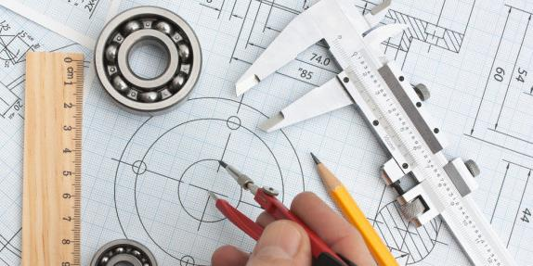
Дякую за увагу!

